Slide 1
POLA ASUH
Dita Lestari, M.Psi., Psikolog

Slide 2
Authoritative
Authoritarian/
Otoriter
Permissive
Neglectful
Baumrind (Santrock, 2010)

Slide 3
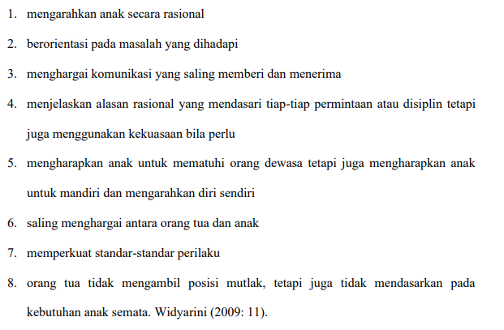
1. Authoritative
Mendukung perilaku konstruktif anak
Seimbang antara permintaan orang tua dengan respon orang tua terhadap anak.

Slide 4
2. Authoritarian
Pola asuh authoritarian atau otoriter lebih berorientasi pada adanya permintaan yang tinggi dari orang tua terhadap anak dan tidak dibarengi dengan tingginya respon orang tua terhadap anak, hal ini cenderung memperilihatkan kekuatan (power) orang tua terhadap anak
Tidak seimbang antara permintaan orang tua dengan respon orang tua terhadap anak.

Slide 5
3. Permissive
Dalam buku Social And Emotional Development in Infancy And Early Childhood Education (2009:283) juga menyebutkan ciri-ciri pola asuh permisif, yaitu sebagai berikut :
membiarkan anak-anak bebas bertindak dan memilih kegiatan yang dia sukai.
jarang mengatur jadwal anak dan membiarkan anak untuk menentukan sendiri waktu tidur, waktu makan dan menghabiskan waktu menonton televisi.
jarang menuntut anak melakukan pekerjaan dirumah.
menerima dan mendukung semua perilaku dan tindakan anak termasuk didalamnya dorongan sek dan agresif.
orang tua berkeyakinan bahwa membatasi anak dengan cara apapun mungkin melanggar otonomi anak.
orang tua tidak menerapkan aturan pada anak dalam berperilaku.
orang tua melihat dirinya sebagai sumber daya apabila anaknya sendiri membutuhkannya.
orang tua cenderung menjadi teman anak.
membiarkan anak bebas mengekspresikan perasaan dan perilaku negatif.
pasif dalam disiplin.
menghindari menggunakan hukuman

Slide 6
4. Neglectful
Keterlibatan orang tua maupun respon orang tua terhadap anak sangat rendah

Slide 7
Terima Kasih

